Slide 1

STRATEJİ GELİŞTİRME DAİRESİ BAŞKANLIĞI
2027-2029 BÜTÇE HAZIRLAMA
REHBERİ SUNUMU

Slide 2


Bütçe Hazırlık Mevzuatı ve Dokümanları
Bütçe Hazırlama Rehberi
B. BÜTÇE KOD SINIFLANDIRMASI
PROGRAM | ALTPROGRAM | FAALİYET | KURUM VE BİRİM KODU | FİNANS | EKONOMİK KOD
62-YÜKSEKÖĞRETİM | 229-ÖN LİSANS EĞİTİMİ, LİSANS EĞİTİMİ VE LİSANÜSTÜ EĞİTİM | 756-YÜKSEKÖĞRETİM KURUMLARI BİRİNCİ ÖĞRETİM | 0476.0021(KİLİS 7 ARALIK Ü.-EĞİTİM FAK. | 2 (ÖZEL BÜTÇELİ İDARELER) | 01.1.10.01 (TEMEL MAAŞLAR)
62.229.756.0-0476.0021-2-01.1.10.01

Slide 3

Bütçe Hazırlık Mevzuatı ve Dokümanları
Bütçe Hazırlama Rehberi
1. 2027-2029 dönemi bütçe tekliflerinde 1.000 TL ve katlarındaki tutarlara yer verilecektir
2. Ekonomik sınıflandırmanın IV. düzeyinde hazırlanan bütçe fişlerinin gerekçelerinde genel ifadeler yerine hesaplamalara dayanan ayrıntılı bilgilere yer verilecektir.
3. Bu zorunluluklara uymadığı tespit edilen bütçe teklifleri, noksanlıkları giderildikten sonra değerlendirmeye alınacaktır.
ÖNEMLİ HUSUSLAR HUSUSLAR

Slide 4

Bütçe Hazırlık Mevzuatı ve Dokümanları
Bütçe Hazırlama Rehberi
FORMLARA İLİŞKİN GENEL BİLGİLER
Birimler bütçe hazırlık çalışmalarında yer alan formları, aşağıda belirtilen bilgi ve
açıklamalar doğrultusunda dolduracaklardır.
Formlar A4 kağıdı ebadında olacak ve eksiksiz olarak doldurulacaktır.
Birimlerin dolduracağı formlarda yer alan bilgilere, merkezi yönetim bütçe kanunu, eki belgeler ve bütçe gerekçesinde yer verileceğinden, formların doldurulması hususunda gereken hassasiyetin gösterilmesi gerekmektedir.
3) Yıl sonu harcama tahmin bilgileri de ödenek teklifleri gibi program-bütçe ortamında girilecektir. Yıl sonu harcama tahminleri, Haziran ayı harcamaları, önümüzdeki döneme ilişkin tahmin ve beklentiler dikkate alınarak gerçekçi bir şekilde yapılacaktır.

Slide 5
Bütçe Hazırlık Mevzuatı ve Dokümanları
Bütçe Hazırlama Rehberi
YAPILMASI GEREKENLER
1

Slide 6
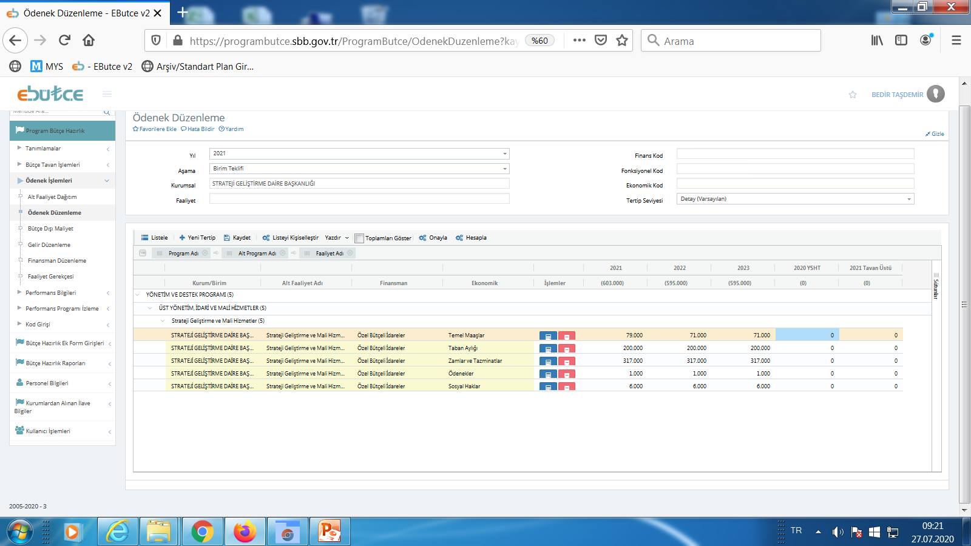
Bütçe Hazırlık Mevzuatı ve Dokümanları
Bütçe Hazırlama Rehberi
Bütçe hazırlık çalışmalarında ilk olarak yıl sonu harcama tahminleri sisteme
girilecektir.
2026 Yıl Sonu Harcama Tahmini Kısmına yazılacak tutarların belirlenebilmesi için ,haziran itibarı ile yapılan harcamalara ödenek durum masraf cetvelinden ulaşılabilir.
Yıl içerisinde dörtlü düzeyde harcama yapılan ve listede çıkmayan tertipler liste sonuna eklenerek yıl sonu harcama tahminleri girilecektir.

Slide 7

Bütçe Hazırlık Mevzuatı ve Dokümanları
Yıl Sonu Harcama Tahmini Hazırlama
01 Personel Gideri 02 Sosyal Güv.Dev.Prim Giderleri
Yıl sonu harcama tahmin sütununa yazmanız gereken 01 ve 02 kodlarına ait 4. kırılım
(Örn:01.1.10.01 gibi) yıl sonu harcama tutarlarını bulabilmeniz için;
-Cetveldeki harcama tutarının (Haziran-2026 ayı itibarı ile) % 14 artırımlı tutarı bulunarak ikinci altı aylık dönemi kapsayan harcama tahmini belirlenir. İki dönemin toplamı ile yıl sonu harcama tahmini oluşur.
ÖRNEK
Altı Aylık Harcama : 5.000,00
Altı Aylık Harcama Hesaplama : 5.000,00 x %114 (5.000*114=570.000/100=5.700)
II. Altı Aylık Toplam Harcama : 5.750,00
I. Altı Aylık Harcama + II. Altı Aylık Harcama = 2026 Yıl Sonu Harcama Tahmini
5.000,00 + 5.700,00 = 10.700,00
10.700,00 TL program bütçede 2026 Yılsonu Harcama Tahmini sütununa yazılacak.

Slide 8
Bütçe Hazırlık Mevzuatı ve Dokümanları
Bütçe Hazırlama Rehberi
03 Mal ve Hizmet Alım Giderleri , 05 Cari Transferler
Tertibin karşısındaki KBÖ olarak belirtilen tutar (varsa o tertibe şimdiye kadar yapılan eklemeler de ilave edilerek oluşan miktar) dikkate alınarak yıl sonu harcama tutarı belirlenecektir.
Örnek : 03.5.20.02 Telefon Abonelik Kullanım ücreti tertibinizde 1.000 TL ödenek var. Yılsonuna kadar gelen faturalar toplam harcama tutarı 600 TL olması planlanmaktadır. Yılsonu harcama tahminine 600 TL girilmesi gerekmektedir.

Slide 9
Bütçe Hazırlık Mevzuatı ve Dokümanları
Bütçe Hazırlama Rehberi
YAPILMASI GEREKENLER
2

Slide 10
Bütçe Hazırlık Mevzuatı ve Dokümanları
Bütçe Hazırlama Rehberi
Bütçe Gider tertipleri Başkanlığımızca Cumhurbaşkanlığı tarafından belirlenen Program-Alt Program-Faaliyetler-Alt Faaliyetler ile ilişkilendirilmiş ve gerekli tanımlamalar yapılmış olup, birimler ilgili tertipleri (2027-2029) belirlenmiş tavanlar dahilinde kendi içlerinde ayarlayabileceklerdir.
Başkanlığımız tarafından birimlerin girebilecekleri tavan rakamlar(2027-2029) belirlenmiş olup, tablo duyurular kısmına eklenecektir. Birimlerimiz, ilave taleplerini tavan üstü talep sütunundan giriş yapabileceklerdir.

Slide 11
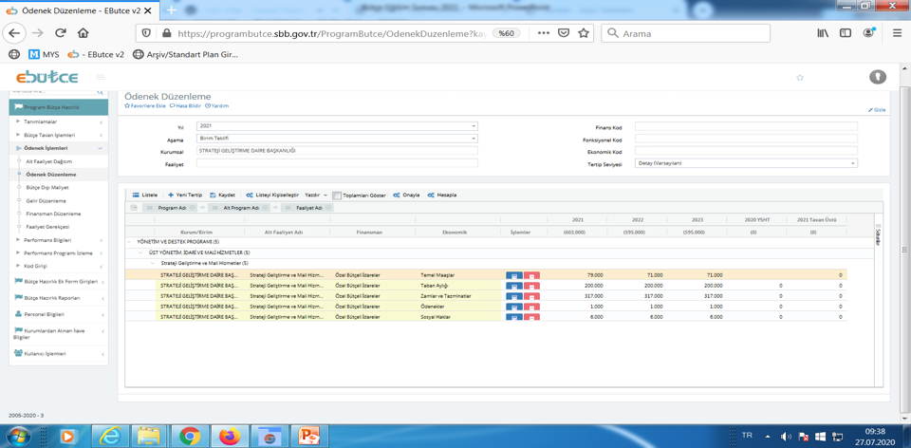
Bütçe Hazırlık Mevzuatı ve Dokümanları
Bütçe Hazırlama Rehberi

Slide 12
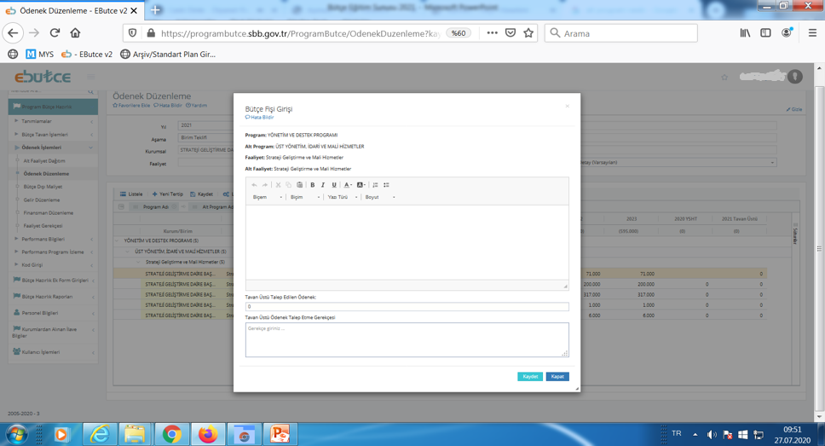
Bütçe Hazırlık Mevzuatı ve Dokümanları
Bütçe Hazırlama Rehberi

Slide 13
Bütçe Hazırlık Mevzuatı ve Dokümanları
Bütçe Hazırlama Rehberi
Ödenek tekliflerinde (01.4(Kısmi Zamanlı Çalışanlar) ,01.3 ve 02.3 (İşçiler) ve 03(Mal ve Hizmet Alım Giderleri)-05(Cari Transferler) gider tertipleri) bütçe hizmet maliyeti hesaplanmasına ilişkin ayrıntılı ve somut verilere yer verilecektir.
.

Slide 14

Bütçe Hazırlık Mevzuatı ve Dokümanları
Bütçe Hazırlama Rehberi
YAPILMASI GEREKENLER
3

Slide 15
Bütçe Hazırlık Mevzuatı ve Dokümanları
Bütçe Hazırlama Rehberi
Cumhurbaşkanlığı tarafından istenilen formlar doldurularacaktır.
Birimler doldurulmaları gereken Ek Formlara ise program bütçe bütçe hazırlık ek formlar butonundan ulaşarak giriş yapabileceklerdir. Ayrıca formların boş hali(1-28) ve doldurması gereken birimleri gösteren tablo Başkanlığımız tarafından hazırlanmış ve Başkanlığımız duyurular kısmına eklenecektir.

Slide 16
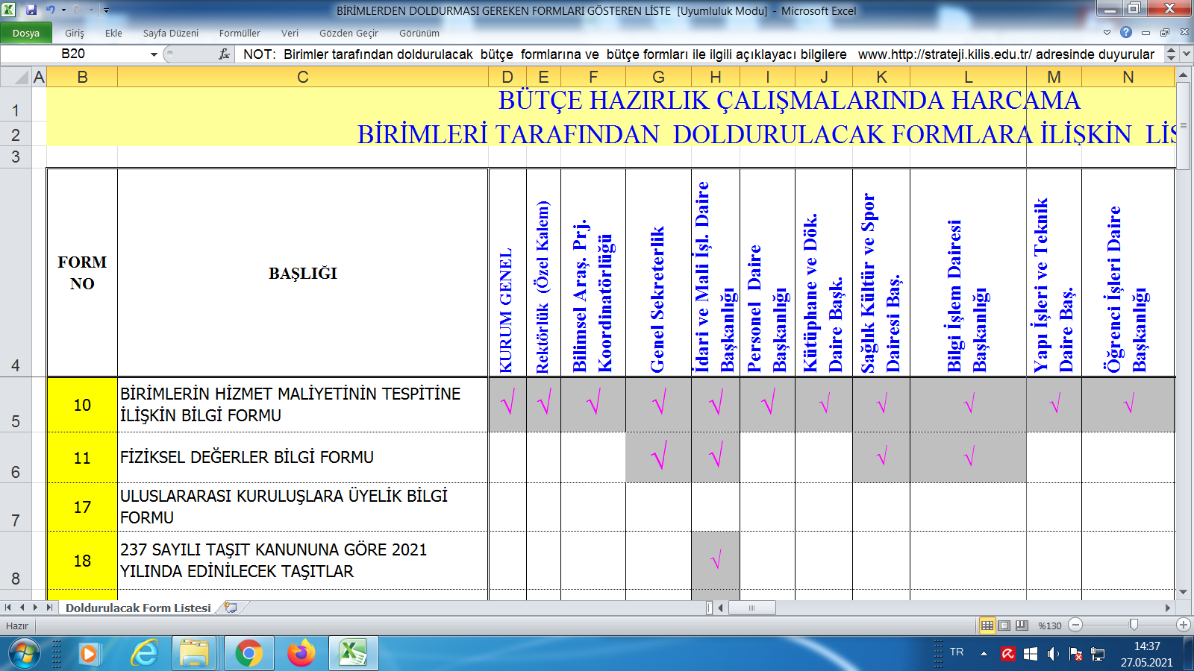

Bütçe Hazırlık Mevzuatı ve Dokümanları
Bütçe Hazırlama Rehberi
Doldurulması gereken Ek Formlara ise e-bütçe ek formlar butonundan ulaşılabileceklerdir. Ayrıca formları doldurması gereken birimleri gösteren tablo Başkanlığımız tarafından oluşturulmuştur.
BÜTÇE HAZIRLIK ÇALIŞMALARINDA KULLANILACAK FORMLAR

Slide 17
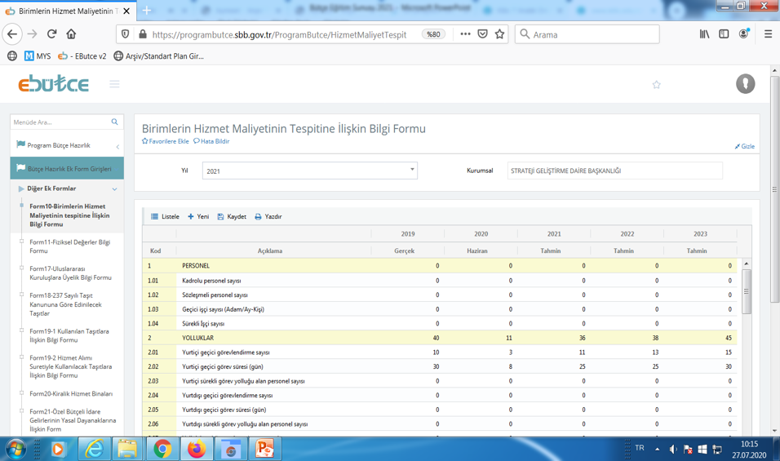
Bütçe Hazırlık Mevzuatı ve Dokümanları
Bütçe Hazırlama Rehberi
BÜTÇE HAZIRLIK ÇALIŞMALARINDA KULLANILACAK FORMLAR

Slide 18
Bütçe Hazırlık Mevzuatı ve Dokümanları
Bütçe Hazırlama Rehberi
YAPILMASI GEREKENLER
4

Slide 19
Bütçe Hazırlık Mevzuatı ve Dokümanları
Bütçe Hazırlama Rehberi
Tüm harcama birimlerini ilgilendiren göstergeleri gösteren tablo doldurulacak.

Slide 20

Bütçe Hazırlık Mevzuatı ve Dokümanları
Bütçe Hazırlama Rehberi
2027-2029 Bütçe hazırlık sunumu, bütçe hazırlık rehberi ek formlar ve ek formları doldurması gereken sorumlu birimleri gösteren tablo Başkanlığımızın duyurular kısmına eklenecektir.
Girişlerin 26.06.2026 tarihine kadar PROGRAM-BÜTÇE ve KAYA(Yatırım Teklifi olan birimler) sistemine girişlerin yapılması gerekmekte olup, 26.06.2026 tarihinde mesai bitiminde sistemler veri girişine kapatılacaktır.

Slide 21

TEŞEKKÜRLER….
STRATEJİ GELİŞTİRME DAİRE BAŞKANLIĞI

